Slide 1







Tiểu học gia thụy
Môn Tin học
Giáo viên: Trịnh Thị Thanh Dung

Slide 2

KHỞI ĐỘNG

Slide 3
KIỂM TRA BÀI CŨ
Định dạng văn bản trong hình (1) để được văn bản như hình (2).
DU LỊCH BA MIỀN
Vịnh Hạ Long
Các đảo trên vịnh Hạ Long chủ yếu là đảo đá vôi được hình thành cách đây trên 500.000.000 năm. Ẩn giấu trong những hòn đảo đá là hệ thống hang động vô cùng phong phú với măng, nhũ đá có quy mô, hình dáng, màu sắc đa dạng huyền ảo…..
Động Phong Nha
Giấu mình trong núi đá vôi, nằm trong khu rừng nguyên sinh Kẻ Bàng, được che trở bởi những cánh rừng nhiệt đới động Phong nha có một hệ thống hang động lộng lẫy với con sông ngầm được xác định dài nhất thế giới.
Đà Lạt
Từ đồng bằng du khách đi bằng hai ngả đường bộ đến Đà Lạt sẽ cảm thấy như leo theo một "chiếc thang" lên trời xanh và sẽ cảm nhận nét độc đáo của thiên nhiên.
Tiêu đề căn giữa, đoạn 2 tăng khoảng cách thụt lề, các đoạn căn đều 2 bên khoảng cách giữa các dòng là 1,5.
DU LỊCH BA MIỀN
Vịnh Hạ Long
Các đảo trên vịnh Hạ Long chủ yếu là đảo đá vôi được hình thành cách đây trên 500.000.000 năm. Ẩn giấu trong những hòn đảo đá là hệ thống hang động vô cùng phong phú với măng, nhũ đá có quy mô, hình dáng, màu sắc đa dạng huyền ảo…..
Động Phong Nha
Giấu mình trong núi đá vôi, nằm trong khu rừng nguyên sinh Kẻ Bàng, được che trở bởi những cánh rừng nhiệt đới động Phong nha có một hệ thống hang động lộng lẫy với con sông ngầm được xác định dài nhất thế giới.
Đà Lạt
Từ đồng bằng du khách đi bằng hai ngả đường bộ đến Đà Lạt sẽ cảm thấy như leo theo một "chiếc thang" lên trời xanh và sẽ cảm nhận nét độc đáo của thiên nhiên.
1
2

Slide 4
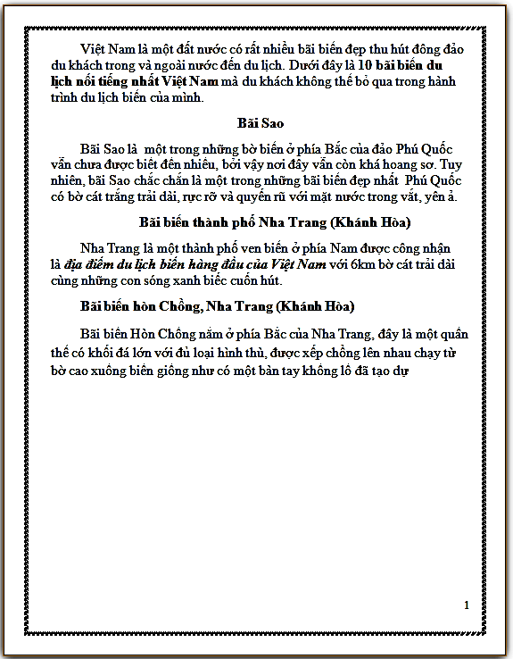
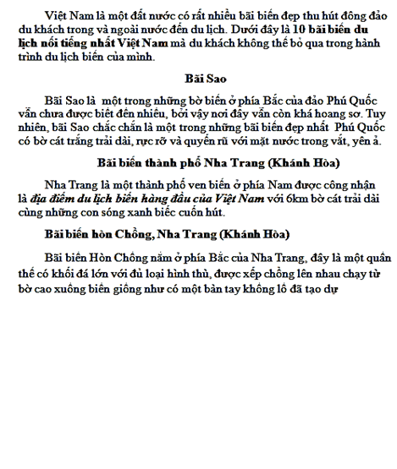
So sánh văn bản 1 và 2 và đưa ra nhận xét?
1
2

Slide 5
TIN HỌC
Bài 4:
ĐỊNH DẠNG TRANG VĂN BẢN
ĐÁNH SỐ TRANG TRONG VĂN BẢN (T1)

Slide 6
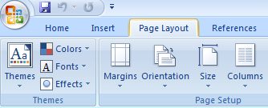
Bài 4: ĐỊNH DẠNG TRANG VĂN BẢN
ĐÁNH SỐ TRANG TRONG VĂN BẢN
A. HOẠT ĐỘNG CƠ BẢN
1. Định dạng trang văn bản
Để định dạng trang văn bản ta chọn thẻ nào?
Page Layout

Slide 7

Bài 4: ĐỊNH DẠNG TRANG VĂN BẢN
ĐÁNH SỐ TRANG TRONG VĂN BẢN
1. Định dạng trang văn bản
a. Tạo đường viền cho trang văn bản
Bước 1: Chọn
Page Layout
Chọn Page Borders để tạo đường viền cho văn bản

Slide 8
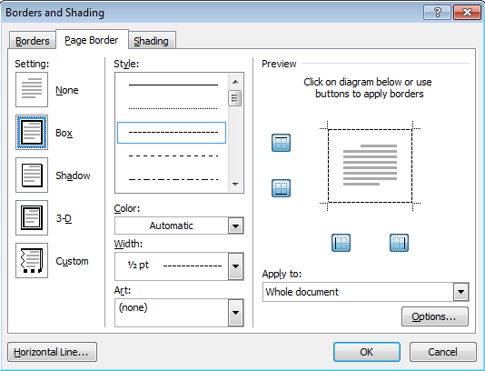

Bước 2: Em lựa chọn các dạng đường viền ở khung Style
Bước 3: Nháy chọn đường viền ở khung Preview để tạo đường viền
=> Nhấn OK

Slide 9
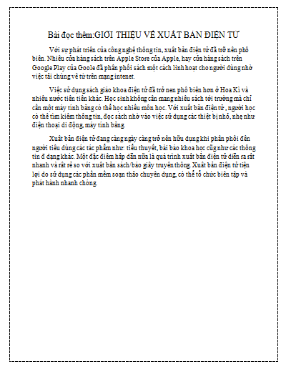
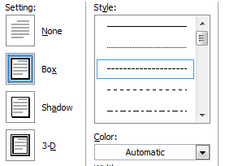

Slide 10


Bài 4: ĐỊNH DẠNG TRANG VĂN BẢN
ĐÁNH SỐ TRANG TRONG VĂN BẢN
b. Thay đổi màu nền cho trang văn bản
Để thay đổi màu nền cho trang văn bản ta chọn nút lệnh nào?

Slide 11

Bài 4: ĐỊNH DẠNG TRANG VĂN BẢN
ĐÁNH SỐ TRANG TRONG VĂN BẢN
b. Thay đổi màu nền cho trang văn bản
Chọn Page Layout
Chọn Page Color để thay đổi màu nền cho trang văn bản

Slide 12
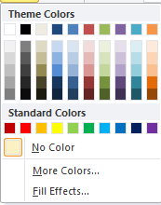
Bài 4: ĐỊNH DẠNG TRANG VĂN BẢN
ĐÁNH SỐ TRANG TRONG VĂN BẢN
b.Thay đổi màu nền cho trang văn bản
Chọn 1 màu tùy ý
Mặc định màu nền của trang hiển thị là màu trắng

Slide 13
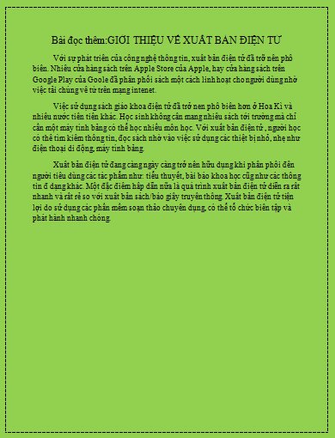
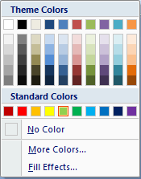

Slide 14

Bài 4: ĐỊNH DẠNG TRANG VĂN BẢN
ĐÁNH SỐ TRANG TRONG VĂN BẢN
c. Thay đổi hướng trang giấy
Chọn Page Layout
Chọn Orientation để thay đổi hướng trang giấy.

Slide 15


Thứ sáu, ngày 19 tháng 10 năm 2018
Bài 4: ĐỊNH DẠNG TRANG VĂN BẢN
ĐÁNH SỐ TRANG TRONG VĂN BẢN
c.Thay đổi hướng trang giấy
Hướng giấy theo chiều dọc
Hướng giấy theo chiều ngang

Slide 16
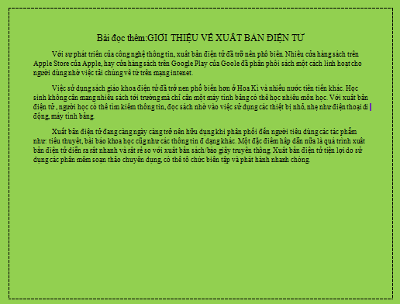

Bài 4: ĐỊNH DẠNG TRANG VĂN BẢN
ĐÁNH SỐ TRANG TRONG VĂN BẢN

Slide 17
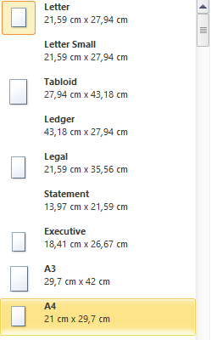
Bài 4: ĐỊNH DẠNG TRANG VĂN BẢN
ĐÁNH SỐ TRANG TRONG VĂN BẢN
d. Thay đổi kích cỡ trang giấy
Hai khổ giấy thường được chọn khi soạn thảo văn bản là: cỡ giấy Letter và cỡ giấy A4

